Slide 1

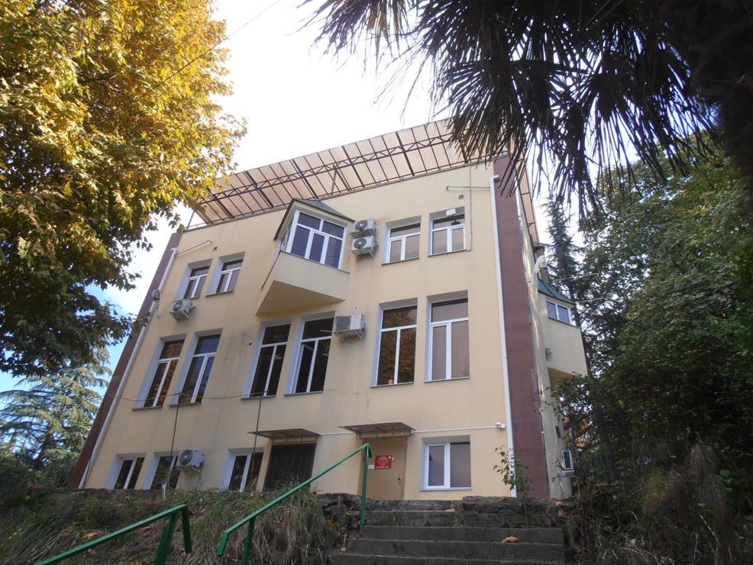
Офисные помещения Sобщ (3 этажа) – 1126,7 кв.м.
АДРЕС:
Краснодарский край,
г. Сочи,
ул. Туапсинская, д. 21

Slide 2
Описание объекта
Описание конструктивных элементов (параметров)
Сведения об объекте
Фундамент – бетонный ленточный;
Наружные стены – кирпичные;
Внутренние стены – кирпичные;
Перегородки – гипсокартон, кирпичные;
Перекрытия чердачные – ж/бетонные;
Крыша – металлочерепица;
Конструкция крыши – стропила деревянные;
Система отопления – АГВ и др.;
Электропроводка – скрытая проводка;
ХВС – от городской сети;
ГВС – от колонок;
Канализация – общесплавная;
Ванна и душ – с газ./электр. колонкой
ЛИТЕР А
Площадь – 535,2 кв. м;
Число этажей – 2 (в т.ч. 0 подземн.)
Год постройки – 1972 год;
Группа капитальности – I;
Процент износа – 19 %;
Назначение – швейный цех 2-х этажный;
Использование – административное;
Право на объект – собственность;

Slide 3
Описание объекта
Описание конструктивных элементов (параметров)
Сведения об объекте
Фундамент – бетонный ленточный;
Наружные стены – керамзитобетонные блоки;
Внутренние стены – керамзитобетонные блоки;
Перекрытия чердачные, междуэтажные, подвальные – ж/бетонные;
Конструкция крыши – стропила деревянные, ж./бет. констр.;
Система отопления – АГВ и др.;
Электропроводка – скрытая проводка;
ХВС – от городской сети;
ГВС – от колонок;
Канализация – общесплавная;
Ванна и душ – с газ./электр. колонкой
ЛИТЕР Б
Площадь – 431 кв. м;
Число этажей – 3 (в т.ч. 1 подземн.)
Год постройки – 1993 год;
Группа капитальности – I;
Процент износа – 9 %;
Назначение – административное здание;
Использование – административное;
Право на объект – собственность;

Slide 4
Описание объекта
Описание конструктивных элементов (параметров)
Сведения об объекте
Фундамент – бетонный ленточный;
Наружные стены – бетонные блоки;
Перекрытия чердачные – ж/бетонные;
Электропроводка – скрытая проводка;
ХВС – от городской сети;
Канализация – общесплавная;
ЛИТЕР В
Площадь – 188,2 кв. м;
Число этажей – 1 (в т.ч. 0 подземн.)
Год постройки – 1992 год;
Процент износа – 11%;
Назначение – склад;
Право на объект – собственность;

Slide 5
Описание объекта
Описание конструктивных элементов (параметров)
Сведения об объекте
ЛИТЕР Г
Площадь – 7,2 кв. м;
Число этажей – 1 (в т.ч. 0 подземн.)
Назначение – проходная;
Право на объект – собственность;

Slide 6

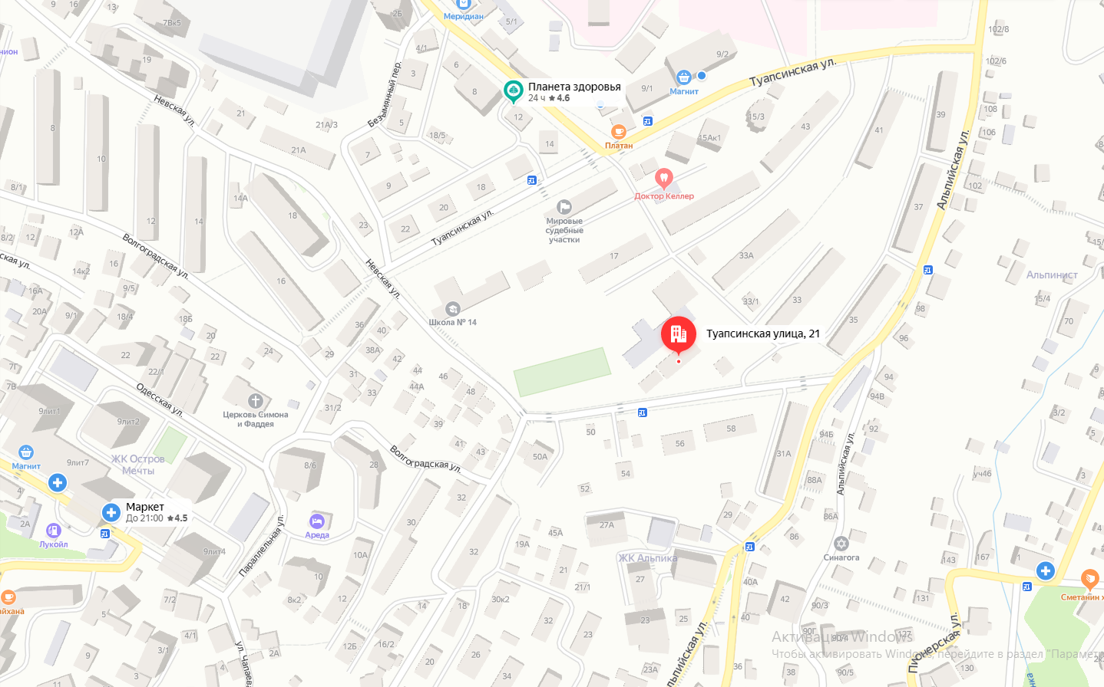

Инфраструктура в шаговой доступности:
Остановки общественного транспорта
Учебные заведения
Медицинские учреждения
Торгово-развлекательные объекты
Большевистская, 60

Slide 7
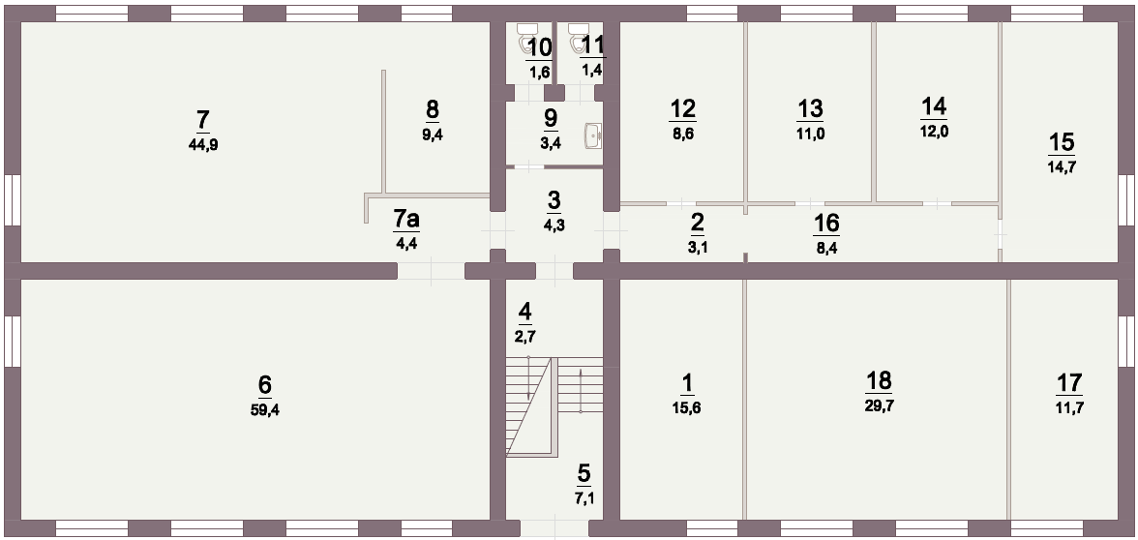
2-Х ЭТАЖНОЕ ОФИСНОЕ ЗДАНИЕ
СХЕМА. 1 ЭТАЖ (ЛИТЕР А)
Ул. Большевистская,60

Slide 8
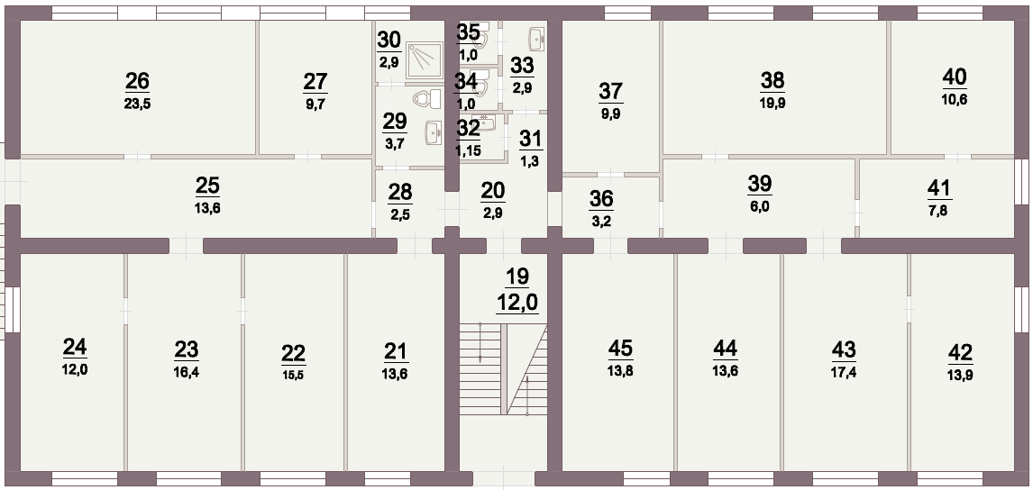
2-Х ЭТАЖНОЕ ОФИСНОЕ ЗДАНИЕ
СХЕМА. 2 ЭТАЖ. (ЛИТЕР А)

Slide 9
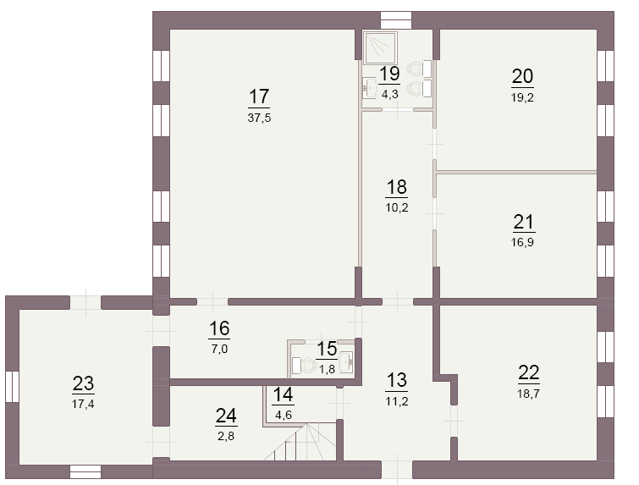
3-Х ЭТАЖНОЕ ОФИСНОЕ ЗДАНИЕ
СХЕМА. 1 ЭТАЖ. (ЛИТЕР Б)
Ул. Большевистская,60

Slide 10
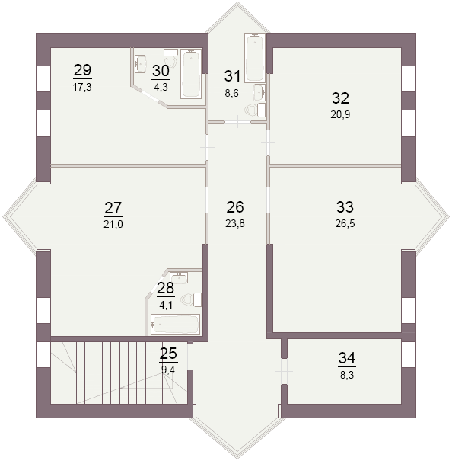
3-Х ЭТАЖНОЕ ОФИСНОЕ ЗДАНИЕ
СХЕМА. 2 ЭТАЖ. (ЛИТЕР Б)
Ул. Большевистская,60

Slide 11
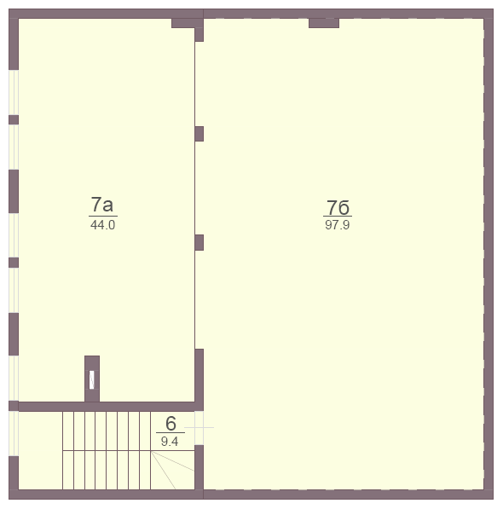
3-Х ЭТАЖНОЕ ОФИСНОЕ ЗДАНИЕ
СХЕМА. МАНСАРДА. (ЛИТЕР Б)
Ул. Большевистская,60

Slide 12
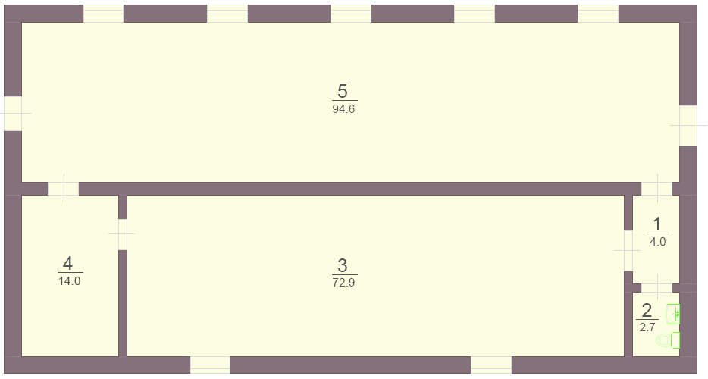
ОФИСНО - СКЛАДСКОЕ ЗДАНИЕ
СХЕМА. 1 ЭТАЖ. (ЛИТЕР В)
Ул. Большевистская,60

Slide 13
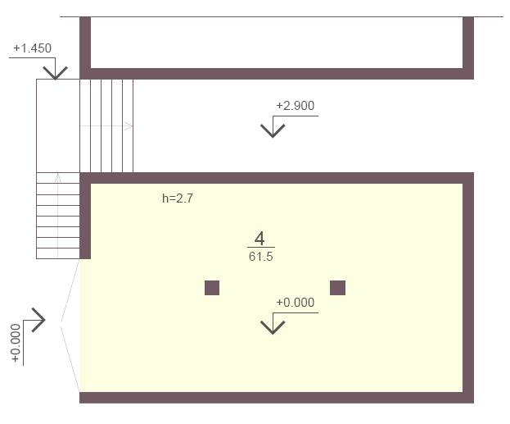
2-Х ЭТАЖНОЕ СКЛАДСКОЕ ЗДАНИЕ
СХЕМА. 1 ЭТАЖ. (ЛИТЕР В)
Ул. Большевистская,60

Slide 14
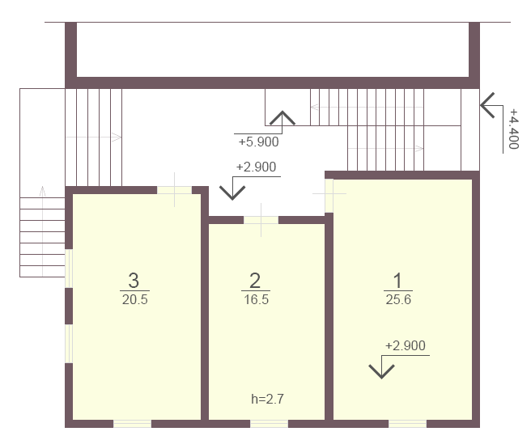
2-Х ЭТАЖНОЕ СКЛАДСКОЕ ЗДАНИЕ
СХЕМА. 2 ЭТАЖ
Ул. Большевистская,60

Slide 15
Земельный участок адрес: г. Сочи, ул. Туапсинская, д. 21
Кадастровый номер : 23:49:0205029:5
Площадь: 3981 кв.м.
Вид права: в аренде

